Slide 1
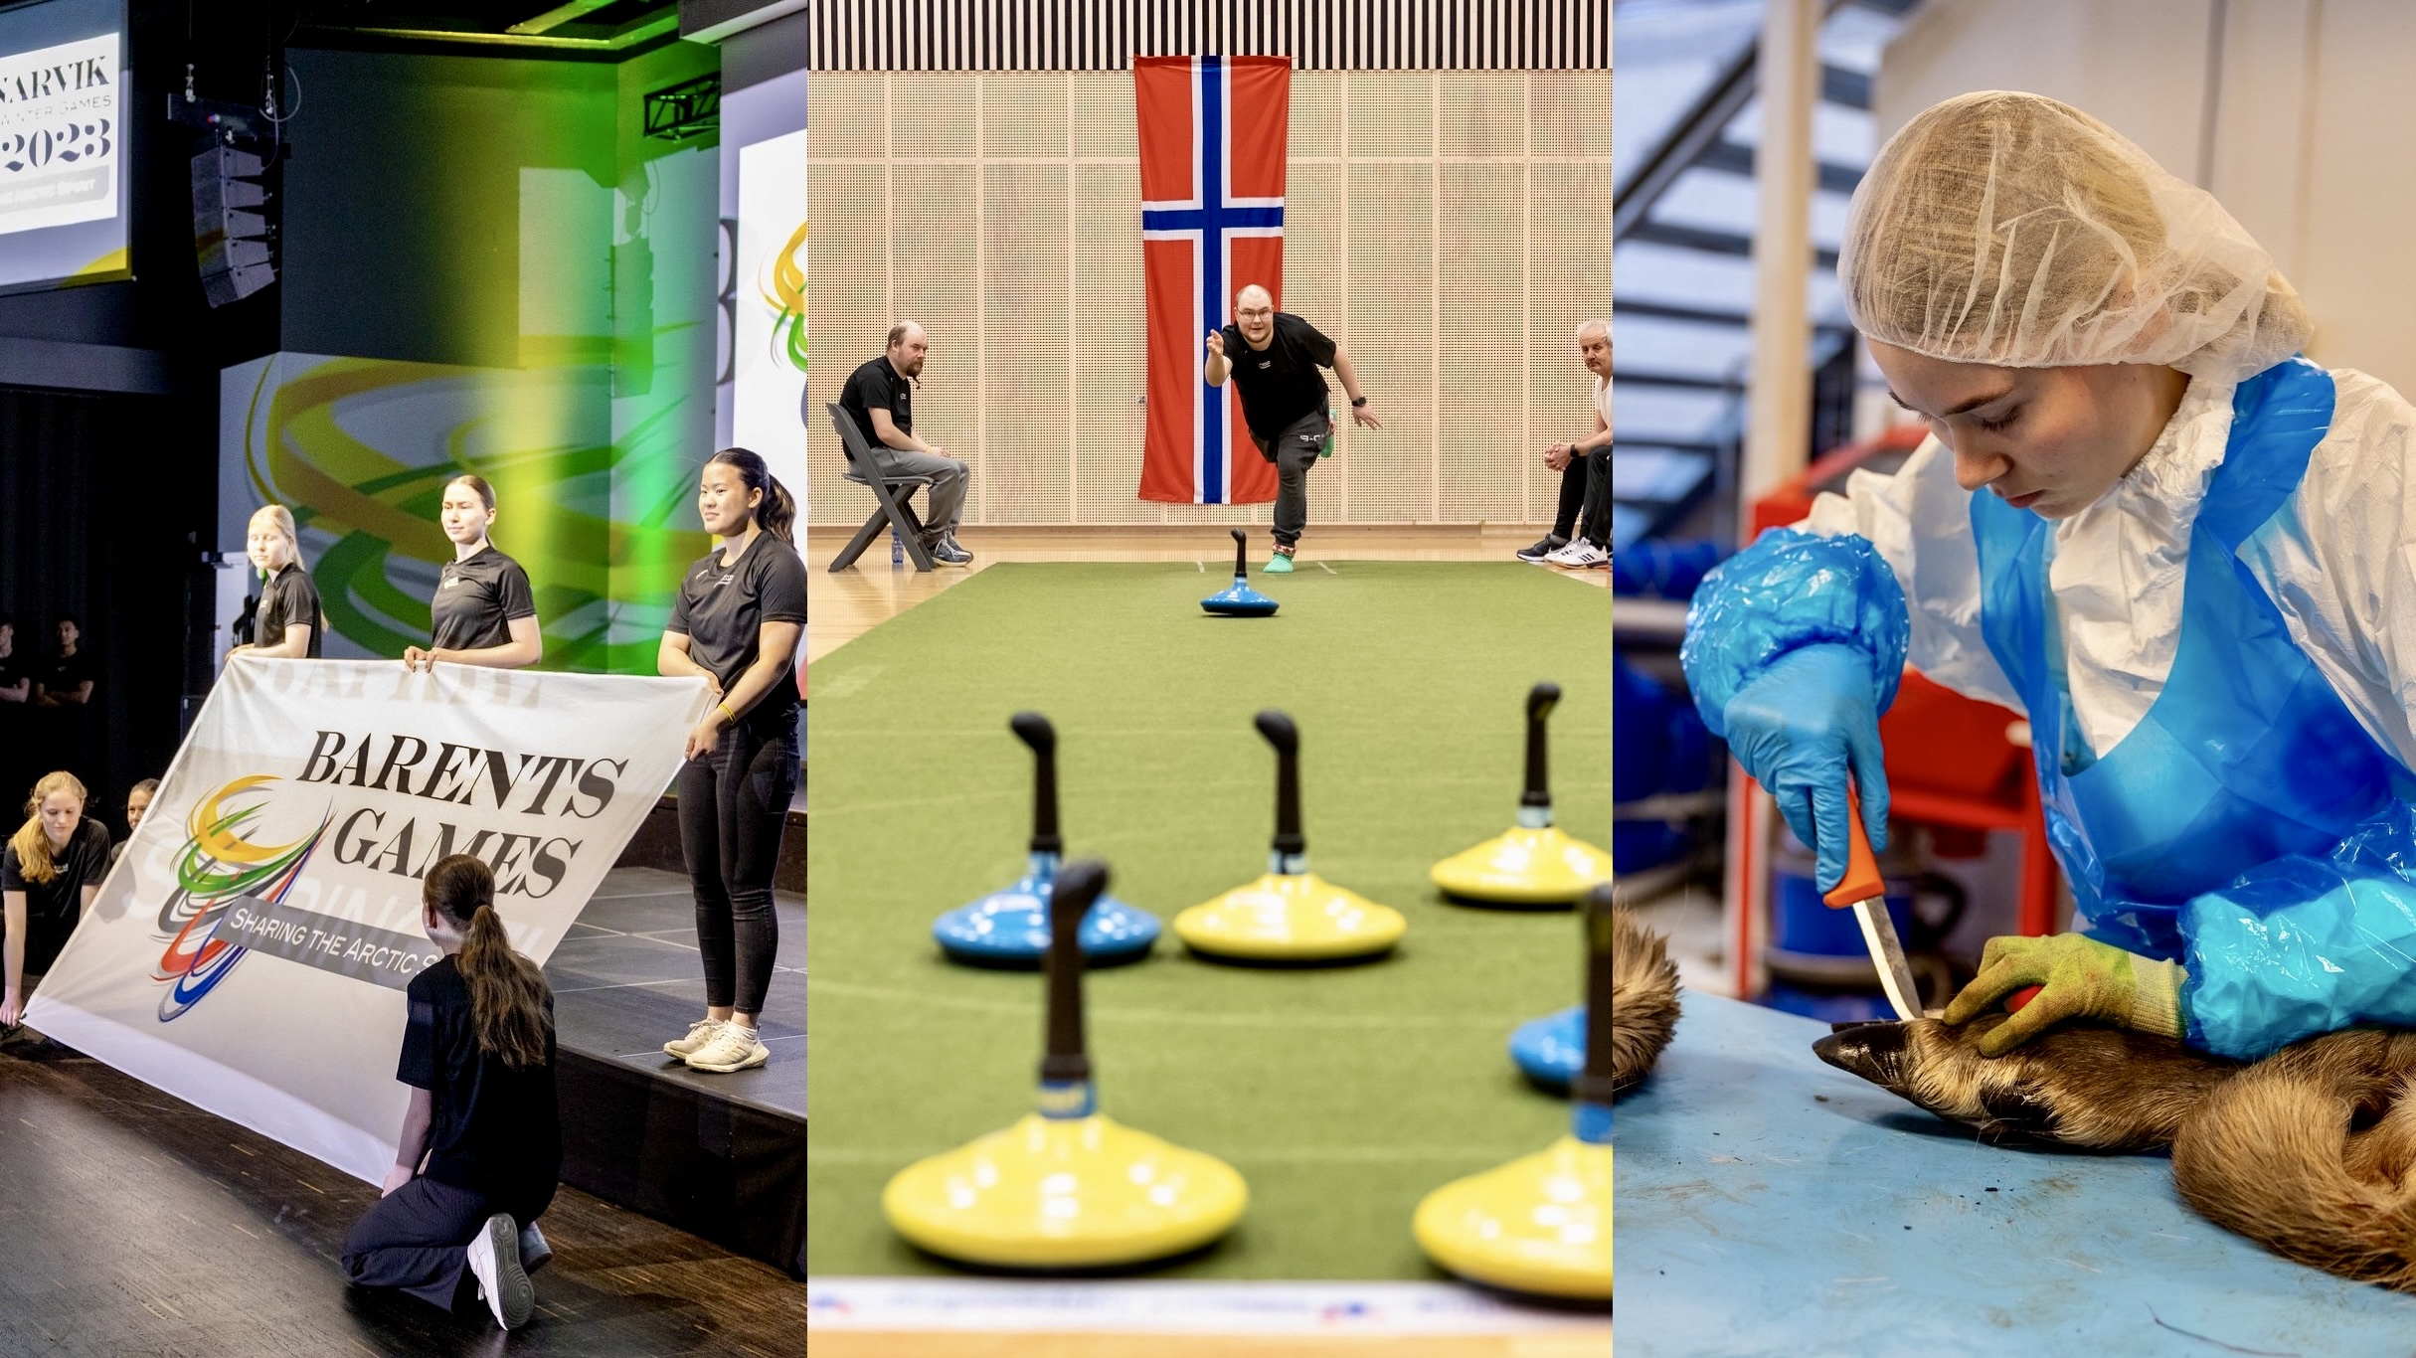
We develop local communities in the north through knowledge and international cooperation!
Kenneth Stålsett
25 februar 2025
Bilder fra Barents Games i Bodø og ArcticSkills i Rovaniemi.

Slide 2
Our history
30 år med norsk-russisk samarbeid

Slide 3
"That people should be able to live a good life throughout Norway, that all local communities should have room for development and value creation, and that the population should increase in district municipalities. The government will work to ensure that people have access to work, housing, and good services close to where they live."
Governmental ambitions for the regional development:
2. Regional development across the boarders in the northern region.
Notes:
Barentssekretariatet er særlig bedt om å bidra til mål nummer 2

Slide 4
Some datas…
NSPA Region
More than 50% governmental sector in many parts of the region
Demographics
Education
Innovation resources
SMBs.. Often Micro and Small. The Mediums are huge!
Notes:
e regions of northern Finland, Norway and Sweden have many common circumstances such as sparse population, harsh climate and long distances. This part of Europe is also specifically affected by globalisation, energy-supply, climate change and demographic change. The region has a population density of only 4.9 inhabitants per km2, something that cannot be found in any other part of the European Union.

Slide 5
Innovation communities ….
Tunge påvirkere (forankring i toppen!)
(Politikk, næring, myndighet)
Motorer for å drive fram innovasjoner
(utdanning, forskning, institusjoner og programmer)
Suksesshistorier
(Selge historien, endre holdning, skape støtte)
Økosystemtanker
(inkubator, programmer, entreprenører, styrer)
Livskvalitet og attraktive samfunn
(kultur, idrett, aktiviteter, offentlige tilbud etc)
Gode mekanismer rundt det hele
Professor Joel Wiggins, Austin Tx

Slide 6
Some interesting statements
Distriktsnæringsutvalgets rapport: https://www.regjeringen.no/.../dok.../nou-2020-12/id2776843/
Notes:
Ungdommen

Slide 7
...the rural areas becomes an elder care home, then a cemetery ....
Det handler om Norge – Utredning om konsekvenser av demografiutfordringer i distriktene

Slide 8
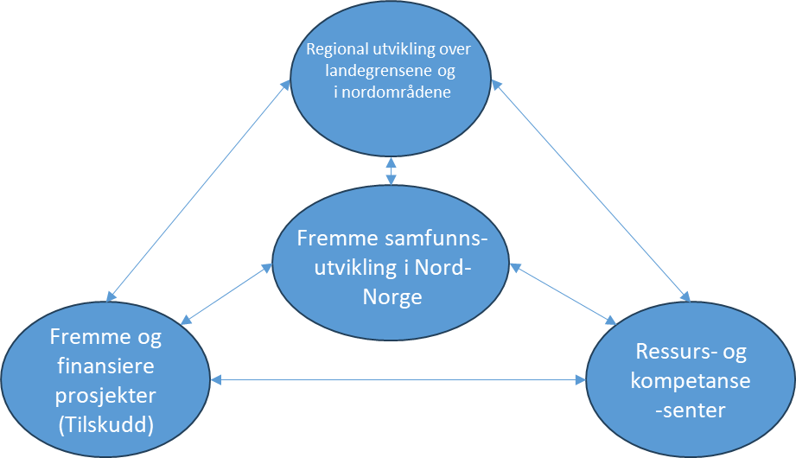
Our position in this
"We develop good local communities in the north through knowledge and international cooperation”

Slide 9
Kunnskapsheving
The Projects; in short
Økt kompetanse
Partnerskap
Nytenking
Fremtids-rettet
God effekt/-
nytteverdi
Fremme samfunns-
utvikling i Nord-
Norge
God effekt/-
nytteverdi
Partnerskap
Gjennom-føringsevne
Virkning ut over prosjekt-perioden
Stor over-førings- verdi
God effekt/-
nytteverdi
Notes:
Forskriften gjentar seg litt, har forenklet med å se på innsatsfaktorer – hva skal vi ha ut, og til sammen blir det god effekt/nytteverdi

Slide 10
Follow us
Barents.no
Facebook.com/barents
Barentssec

